Slide 1
Geometrias 3D

Slide 2
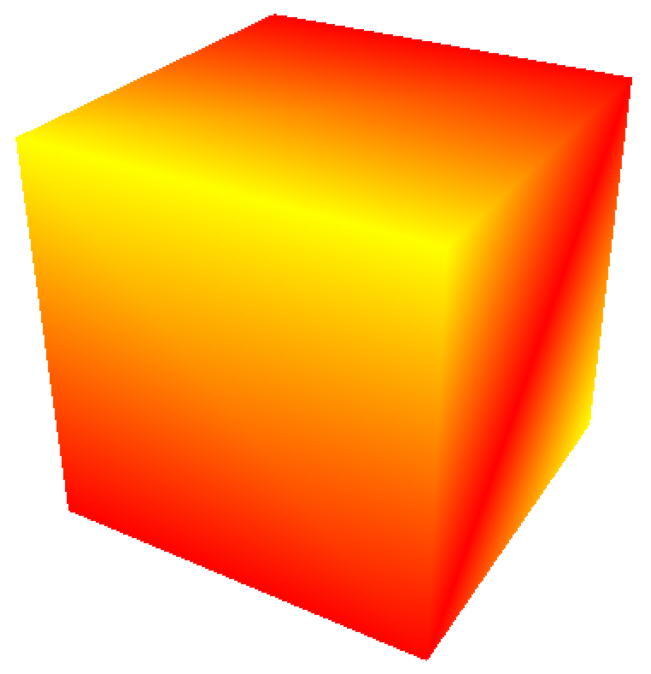
Introdução
Até agora vimos como desenhar geometrias simples
Triângulo
Quadrilátero
Cubo
Notes:
Já é hora de expandir esse repertório e aprender a desenhar outras figuras.

Slide 3
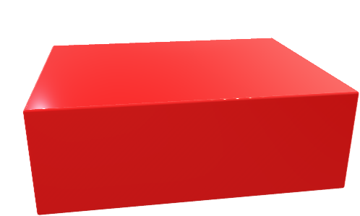
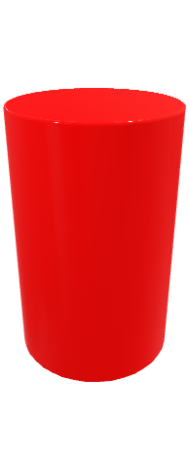
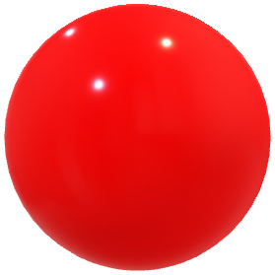
Introdução
Vamos expandir esse repertório e desenhar outras figuras
Aprender a criar e manipular:
Cilindro
Esfera
Globo
Plano

Slide 4
Geometrias 3d
Precisamos de uma classe para armazenar as geometrias
class Geometry
{
protected:
XMFLOAT3 position; // posição da geometria
uint type; // tipo da geometria
vector<Vertex> vertices; // vértices da geometria
vector<uint> indices; // índices da geometria
public:
Geometry(); // construtor
virtual ~Geometry(); // destrutor
const Vertex* VertexData() const; // retorna vértices da geometria
const uint* IndexData() const; // retorna índices da geometria
uint VertexCount() const; // retorna número de vértices
uint IndexCount() const; // retorna número de índices
};
»
Notes:
» Mostrar a classe Geometry e Box no projeto Shapes do material de apoio.

Slide 5
cilindro
Um cilindro é especificado por:
Raio da topo
Raio da base
Altura
Fatias
Camadas
raio
camada
altura
fatia

Slide 6
cilindro
A construção do cilindro pode ser dividida em duas etapas:
1. lateral
2. tampas
Notes:
A lateral é composta por anéis e precisa ser interligada para formar triângulos

Slide 7
Cilindro - Lateral
y
Detalhes de construção
Centralizado na origem
Alinhado com o eixo y
Os vértices ficam sobre os “anéis”
Número de anéis = camadas + 1
Número de vértices em cada anel é igual ao número de fatias + 1
x
Notes:
O número de vértices de um anel é igual ao número de fatias + 1 porque o primeiro vértice é também o último vértice e eles devem ser mapeados para posições diferentes em uma textura.

Slide 8
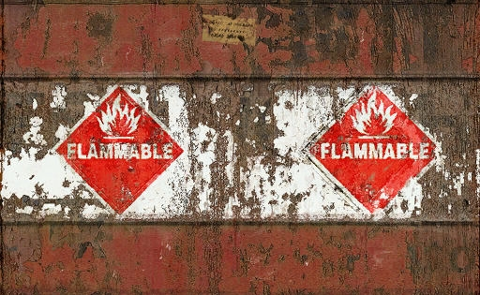
Cilindro - Lateral
O primeiro vértice coincide com o último vértice
Mas eles devem ser mapeados para posições diferentes em uma textura
1
2
3
4
5
6
7
8
9
1
9
2
1
8
3
9
7
4
5
6
Lateral do Cilindro
Textura

Slide 9

Cilindro - Lateral
Detalhes de construção
Raio dos anéis:
Diferença entre anéis consecutivos:
Iniciando no anel de baixo (r₀):
r₄
30
r₃
35
r₂
40
$$∆r=(\text{raioSuperior}−\text{raioInferior})/\text{camadas}$$
r₁
45
$$r_{i}=\text{raioInferior} \text{+} \text{i}∆r$$
r₀
50
Notes:
Exemplo: se raioSuperior = 30 e raioInferior = 50, o $∆r$ = -20/4=-5

Slide 10




Cilindro - Lateral
Detalhes de construção
A altura do anel:
Sendo:
y
h₄ = 50
$$h_{i}=−\frac{h}{2}+\text{i}∆h$$
h₃ = 25
h₂ = 0
$h=$ 100
x
$$h \text{é }\text{a} \text{altura} \text{do} \text{cilindro}$$
h₁ = -25
$$∆h\text{ é }\text{a} \text{altura} \text{da} \text{camada}$$
h₀ = -50
Notes:
Exemplo: se h = 100 então $∆h$ = 25

Slide 11


Cilindro - Lateral
z
Detalhes de construção
Vértices do anel:
Posição do vértice:
v₂
v₃
v₁
$$∆θ=2π \text{/ }\text{fatias}$$
$$∆θ$$
v₀
v₄
x
$$v_{j}=(r\cos\left(j∆θ\right), h_{i}, r\sin\left(j∆θ\right) )$$
v₅
v₇
v₆

Slide 12
Cilindro - Lateral
A ideia básica é iterar sobre cada anel
Cada iteração gera os vértices de um anel
// calcula vértices de cada anel
for (uint i = 0; i < ringCount; ++i)
{
float y = -0.5f * height + i * stackHeight; // altura
float r = bottom + i * radiusStep; // raio
float theta = 2.0f * XM_PI / sliceCount; // delta theta
for (uint j = 0; j <= sliceCount; ++j)
{
Vertex vertex;
vertex.pos = XMFLOAT3(r * cosf(j * theta), y, r * sinf(j * theta)); // vértice
vertices.push_back(vertex);
}
}
Notes:
Colocando tudo que vimos até agora em um programa.

Slide 13
Cilindro - Lateral
Os vértices da lateral precisam ser interligados
Interligação feita através de índices
Transforma os quadriláteros em triângulos
j
0
1
2
3
4
for (uint i = 0; i < stackCount; ++i)
{
for (uint j = 0; j < sliceCount; ++j)
{
indices.push_back((i) * ringVertexCount + (j));
indices.push_back((i + 1) * ringVertexCount + (j));
indices.push_back((i + 1) * ringVertexCount + (j + 1));
indices.push_back((i) * ringVertexCount + (j));
indices.push_back((i + 1) * ringVertexCount + (j + 1));
indices.push_back((i) * ringVertexCount + (j + 1));
}
}
3
2
i+1
1
5
6
7
8
9
i
0
0
1
2
3
4
Exemplo supondo 5 vértices por anel
Notes:
Vértice são numerados por anel, da esquerda para direita e de baixo para cima.

Slide 14
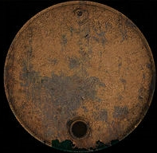
Cilindro - Tampas
Construir as tampas do cilindro requer gerar triângulos para as fatias
Os vértices das tampas devem ser duplicados devido:
As coordenadas de textura
Aos vetores normais
// constrói vértices das 2 tampas do cilindro
for (uint k = 0; k < 2; ++k)
{
uint baseIndex = uint(vertices.size());
... // adiciona vértices da tampa
uint centerIndex = uint(vertices.size() - 1);
for (uint i = 0; i < sliceCount; ++i)
{
indices.push_back(centerIndex);
indices.push_back(baseIndex + i + k);
indices.push_back(baseIndex + i + 1 - k);
}
}
baseIndex
centerIndex
»
Notes:
» Mostrar a construção do cilindro no projeto Shapes do material de apoio. baseIndex contém o número do primeiro vértice da tampa.

Slide 15


Esfera
O método de construção da esfera é o mesmo do cilindro
A diferença é que o raio dos anéis muda de uma forma não linear
$$∆φ$$
$$∆θ$$
Vista Superior
Vista Lateral
Notes:
Na imagem, thetaStep e phiStep estão sendo indicados por deltas. A esfera pode ser transformada em um elipsoide aplicando uma escala não uniforme.

Slide 16


Esfera
A construção da esfera utiliza dois ângulos para definir os vértices
phiStep = XM_PI / stackCount;
thetaStep = 2.0f * XM_PI / sliceCount;
for (uint i = 1; i <= stackCount - 1; ++i) {
float phi = i * phiStep;
for (uint j = 0; j <= sliceCount; ++j) {
float theta = j * thetaStep;
// coordenadas esféricas para cartesianas
v.pos.x = radius * sinf(phi) * cosf(theta);
v.pos.y = radius * cosf(phi);
v.pos.z = radius * sinf(phi) * sinf(theta); vertices.push_back(v);
}
}
$$∆φ$$
$$∆θ$$
Vista Superior
Vista Lateral
»
Notes:
» Mostrar a construção da esfera no projeto Shapes do material de apoio.

Slide 17
Globo
O globo é uma representação alternativa para uma esfera
Aproxima uma esfera com triângulos de lados iguais
Criado com a subdivisão dos triângulos de um icosaedro
Uma figura geométrica formada por:
20 triângulos equiláteros
30 arestas
12 vértices
Icosaedro
Globo

Slide 18
Globo
O globo é gerado por um processo de tecelagem
Subdividindo os triângulos do icosaedro
O processo pode ser repetido para refinar a superfície
y
p₁
m₁
1
1
m₀
m₁
p₂
x
0
2
0
m₂
2
m₁ = 0.5 * (p₁ + p₂)

Slide 19
Globo
Os novos vértices são projetados em uma esfera
// projeta os vértices em uma esfera e ajusta a escala
for (uint i = 0; i < vertices.size(); ++i)
{
// normaliza vetor posição
XMVECTOR n = XMVector3Normalize(XMLoadFloat3(&vertices[i].pos));
// projeta na distância do raio da esfera
XMVECTOR p = radius * n;
// atualiza posição do vértice
XMStoreFloat3(&vertices[i].pos, p);
}
y
n
x
»
Notes:
» Mostrar a construção do globo no projeto Shapes do material de apoio.

Slide 20


Plano
Uma malha de m*n vértices pode ser construída com:
(m-1) * (n-1) quadriláteros
Cada quadrilátero formado por dois triângulos
Um total de 2*(m-1)*(n-1) triângulos
z
d_{x}
$$dx=\frac{w}{(n−1)}$$
d
x
$$dz=\frac{d}{(m−1)}$$
d_{z}
w
Notes:
m linhas e n colunas (como em uma matriz)

Slide 21
Plano
O procedimento para geração dos vértices:
Inicia no canto superior esquerdo
Calcula as posições linha a linha
z
d_{x}
float halfWidth = 0.5f * width;
float halfDepth = 0.5f * depth;
float dx = width / (n - 1);
float dz = depth / (m - 1);
for (uint i = 0; i < m; ++i) {
float z = halfDepth - i * dz;
for (uint j = 0; j < n; ++j) {
float x = -halfWidth + j * dx;
vertices[i * n + j].pos = XMFLOAT3(x, 0.0f, z);
}
}
d
x
d_{z}
w

Slide 22
Plano
O procedimento para definição dos índices
uint k = 0;
for (uint i = 0; i < m - 1; ++i)
{
for (uint j = 0; j < n - 1; ++j)
{
indices[k] = (i) * n + (j);
indices[k + 1] = (i) * n + (j + 1);
indices[k + 2] = (i + 1) * n + (j);
indices[k + 3] = (i + 1) * n + (j);
indices[k + 4] = (i) * n + (j + 1);
indices[k + 5] = (i + 1) * n + (j + 1);
k += 6; // próximo quad
}
}
j
j+1
i
i+1
»
Notes:
» Mostrar a construção do malha no projeto Shapes e das colinas no projeto Hills do material de apoio.

Slide 23
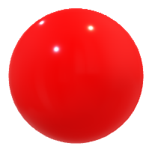
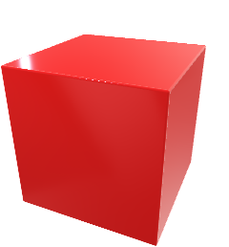
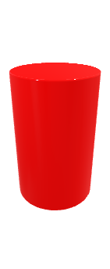
Resumo
Cubos, cilindros, esferas, globos e planos são figuras geométricas básicas
Aparecem com frequência em cenas 3D
Utilizadas na detecção de colisão
Base para figuras mais complexas
É útil poder construí-las de forma procedural
Independência de arquivos externos

